Slide 1
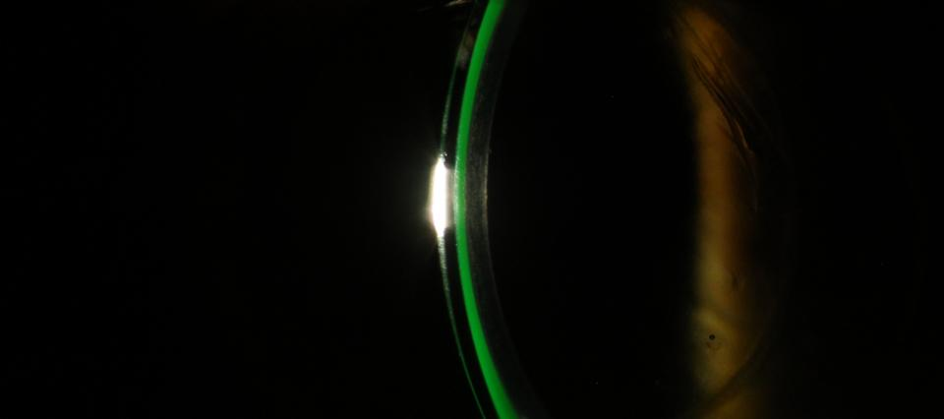
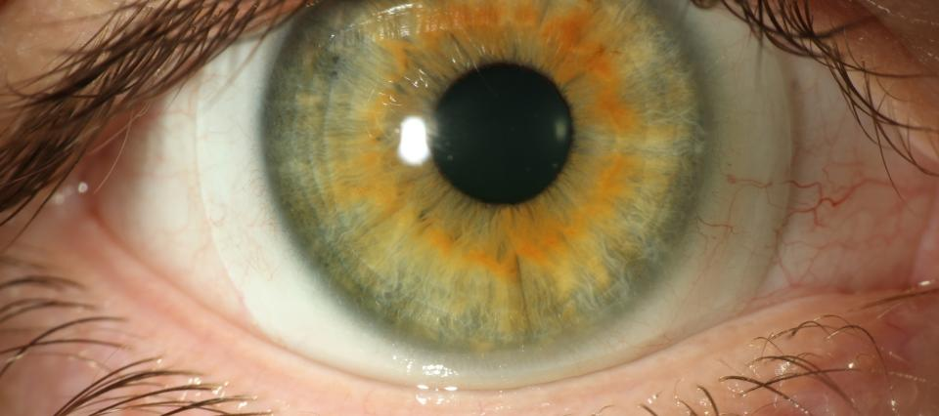
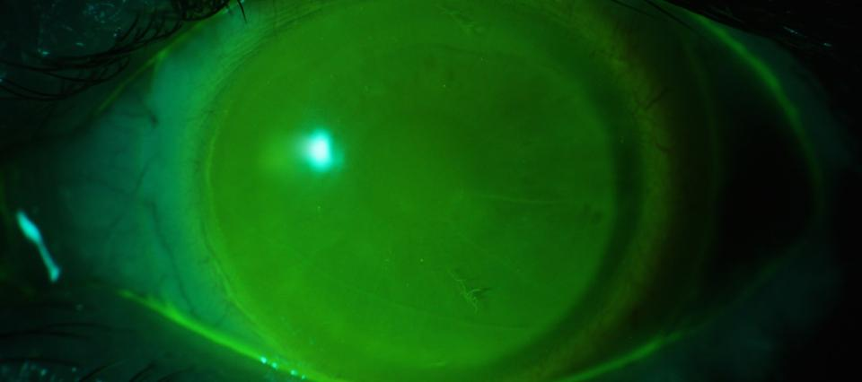
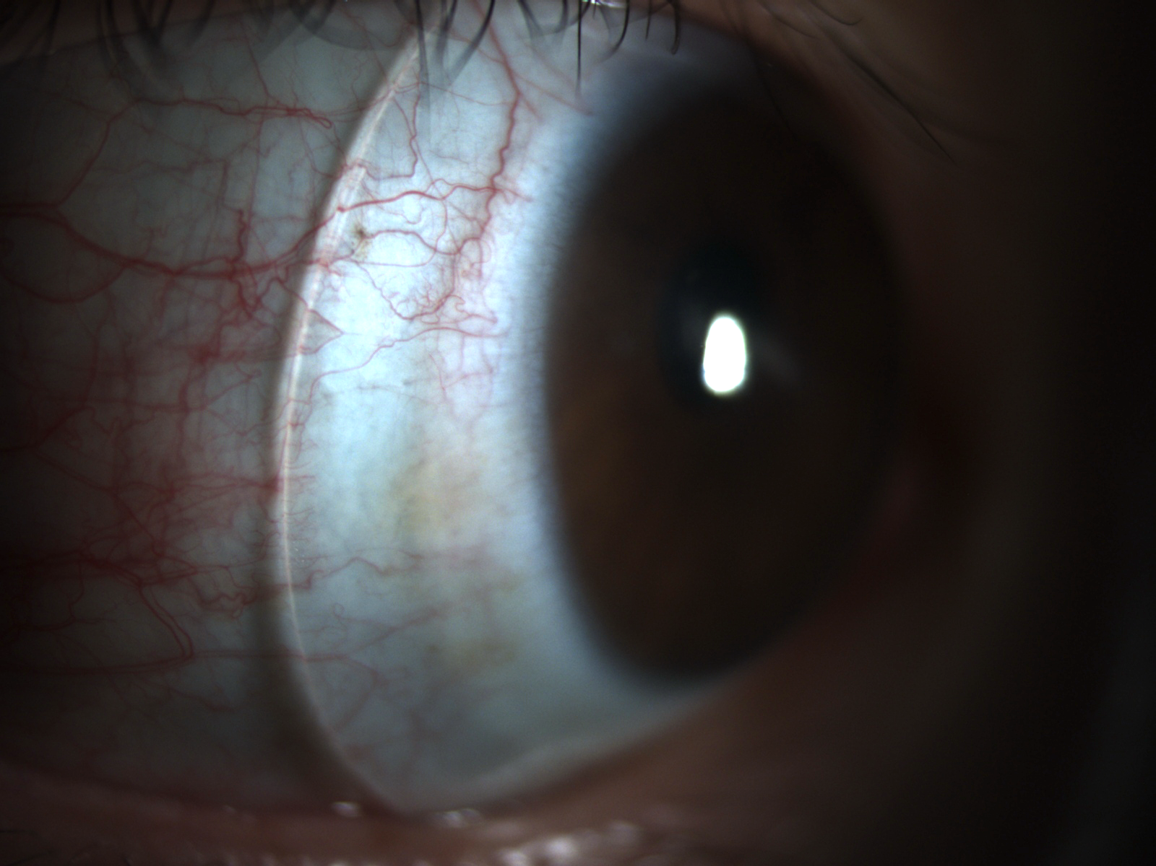
Processus de candidature Devenir Fellow:
Toute personne intéressée à obtenir le titre de Fellow doit poser sa candidature en faisant parvenir les documents suivants à l’adresse
SLSfellowship@gmail.com
• Lettre d’intention
• Formulaire d’inscription
• Plan de travail pour recueillir les 60 points requis
Pour en savoir plus, consulter le site web de la SLS
Devenir Membre:
Tout professionnel de la vue intéressé peut devenir membre sans frais de la SLS.
www.sclerallens.org
Notre énoncé de mission
La Scleral Lens Education Society (SLS) a pour mission d’enseigner aux professionnels de la vue la science et l’art de prescrire les lentilles sclérales. La SLS vise également à promouvoir, auprès du grand public, les bénéfices reliés au port des lentilles sclérales et favoriser leur accessibilité
Devenez Fellow (FSLS)

Slide 2
Prérequis exigés pour devenir Fellow
Tout ophtalmologiste, optométriste ou Fellow de la Contact Lens Society of America (FCLSA)) qui est en mesure de démontrer une expertise en lentilles sclérales peut devenir candidat au Fellowship de la SLS.
Le candidat doit acquitter les frais d’ouverture de dossier et compléter le processus de sa candidature dans un délai de 3 ans.
Le candidat doit cumuler un total de 60 points, dont 20 doivent provenir de la rédaction d’un rapport de cas que le candidat a traité. Ces cas sont révisés par des Fellows et peuvent être resoumis, après correction, jusqu’à deux fois au maximum. En cas d’échecs répétés, un autre cas doit être soumis.
Les 40 points restant peuvent être obtenus de diverses façons (voir tableau des points ci-contre)
Tableau des points
Le rapport de cas classique doit être soumis selon le format suivant:
Page titre
Introduction
Résumé de la visite principale et des visites de suivis
Description des tests spécifiques ayant mené à la prescription de lentilles sclérales, leur évaluation ainsi que les actions posées pour corriger les problèmes éventuels
Suivi minimal durant 3 mois
Copie des topographies, photos cliniques et tests complémentaires effectués
Copie et rapport d’une consultation demandée à un autre professionnel, le cas échéant
Processus de l’analyse permettant d’établir le diagnostic différentiel
Discussion
Conclusion
Bibliographie
Veuillez noter qu’un rapport de cas classique type est disponible en consultation sur le site web :
www.sclerallens.org/become-fellow
Éléments admissibles | Points
Avoir complété un programme de RÉSIDENCE ou de Fellowship en Cornée et Lentilles cornéennes, dans une institution accréditée par l’ACOE | 20
Détenir le titre de DIPLOMATE de la Section Cornée, Lentilles Cornéennes et Chirurgie Réfractive de l’American Academy of Optometry (AAO) | 10
Rapport de cas CLASSIQUE soumis au comité voir détails ci-joint | 20
Auteur principal d’un article publié dans une revue AVEC comité de lecture Le candidat doit être l’auteur principal | 20
Auteur principal d’une conférence, lors d’un congrès doté d’un comité scientifique Présentée à un congrès majeur et/ou approuvée COPE (fournir le code) La conference doit être d’une heure au moins Fournir une copie PDF des diapos de la conférence Portant principalement sur les lentilles sclérales | 20
Auteur principal d’une affiche présentée à un congrès majeur (doté d’un comité scientifique) Le candidat doit être l’auteur principal | 10
Auteur principal d’un article publié dans une revue SANS comité de lecture mais avec contrôle éditorial (ex : CL Spectrum, Rev. Cornea & CL, Rev. Of Optom.) voir détails ci-joint | 10
Quiz à choix multiple portant sur les lentilles sclérales Lien disponible sur le site web du SLS Le candidat peut, en cas d’échec, tenter deux autres fois maximum Les points seront alloués une fois le test réussi | 10

